Slide 1
ハコノナカ

Slide 2
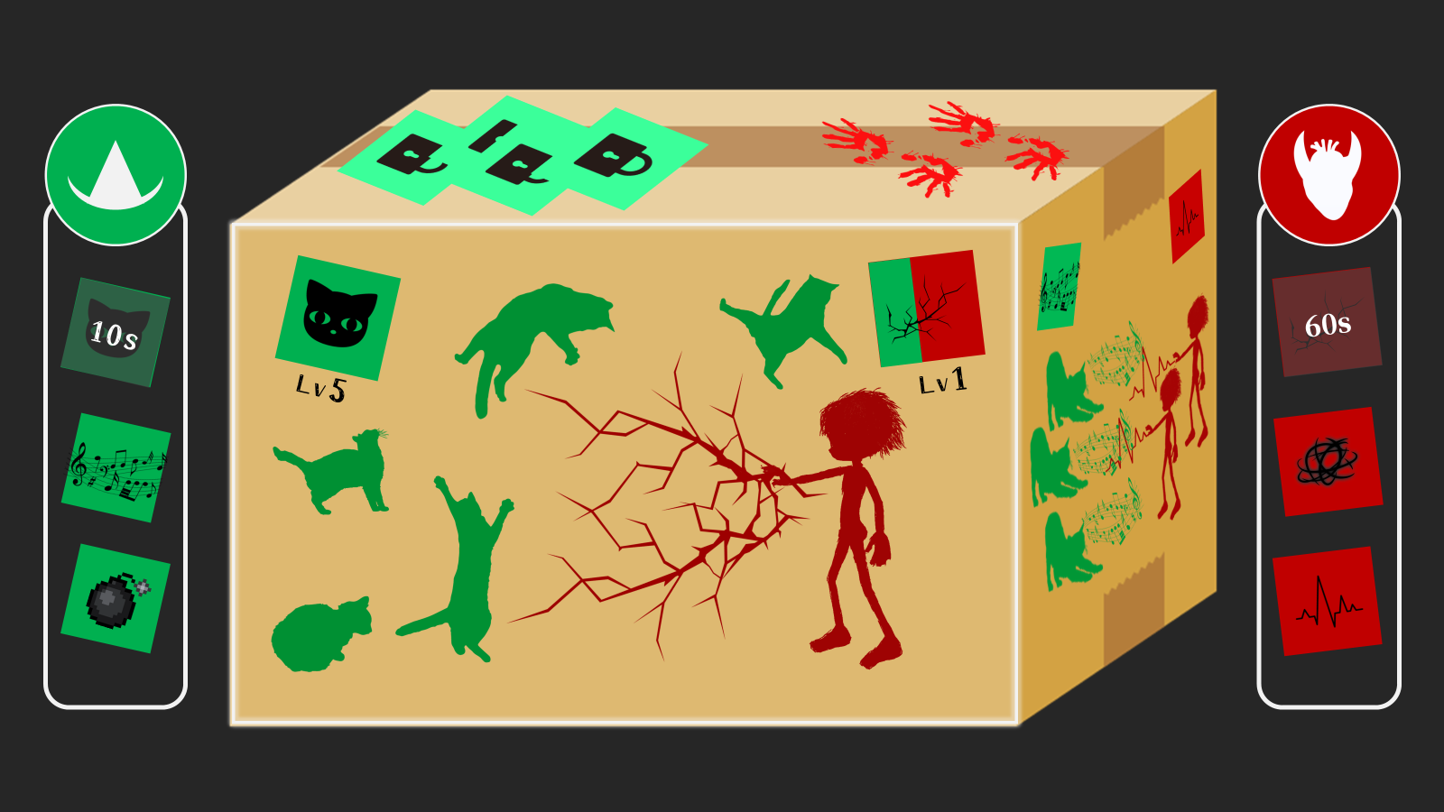

ゲーム体験
1/5
貼って戦い、ハコノナカを制せよ。

Slide 3

ゲームシステム
1/5
ジュツシ
VS
モノノケ
目的
目的
ハコを完全に封じ
モノノケを滅却する
ハコの封印を解除し
ジュツシに復讐する
陣営を選べ！

Slide 4
ハコの表面が戦場！？
ハコの表面
オフダの召喚物が自動で戦う戦場
ハコ豆知識
オフダ豆知識
ハコには必ず
「決着メーター」が
存在するらしい…
選択中の面にしか
オフダは貼れない！
フリックorタッチで
ハコの面を選択！
同じ種類なら
重ねて貼れる！
重ねれば
Lvが上昇し、
召喚物が強力に！
貼る枚数は無制限、
クールタイムに注意
オフダ
ハコに貼ると、種類に応じて異なるものを召喚出来る
3枚の「オフダ」で戦え！

Slide 5
相手のオフダを無力化して
ハコを占領しろ！

Slide 6
ゲームフロー

Slide 7
マネタイズ
開発環境

Slide 8
コピー用

Slide 9
ボツ

Slide 10
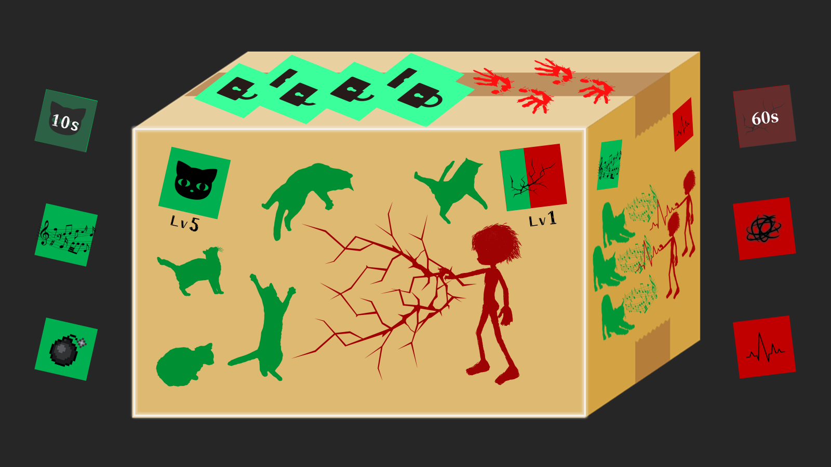
ゲーム体験
1/5
貼って戦い、ハコノナカを制しろ。

Slide 11
目次
キャッチコピー…00ｐ.
ゲームフロー…00ｐ.
ゲームシステム1…00ｐ.
ゲームシステム…00ｐ.

Slide 12
目次
キャッチコピー
ゲームフロー
ゲームシステム1
ゲームシステム2
プロジェクト概要

